Slide 1
머신러닝(인공지능)
Microsoft VS Code
Visual Studio Code 활용
2021년 06월 16일
㈜비알프레임

Slide 2
목차
1
Visual Studio Code
주요 기능
Python 활용
Jupyter Notebook 활용
Remote 서버(VM) 활용
Docker 활용
2
3
4
5
6

Slide 3
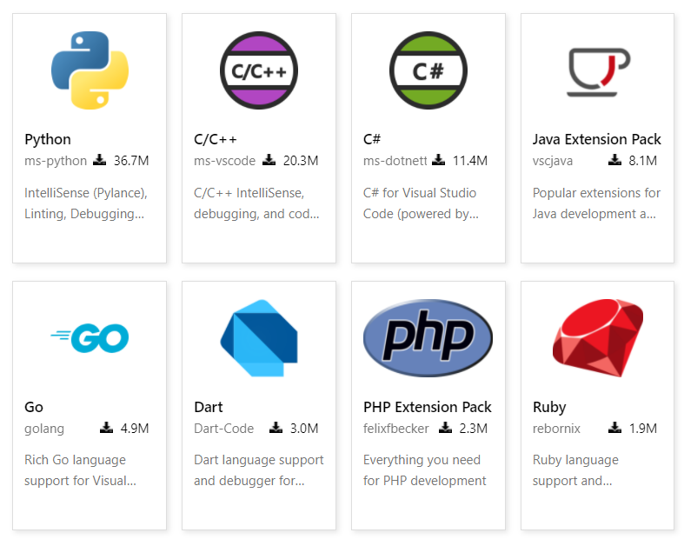
01. Visual Studio Code
개요 - Microsoft가 Windows, Mac OS, Linux용으로 개발한 소스 코드 편집기 - 편집기의 테마, 단축키, 설정 등을 Customize 가능 - 2015년 Preview 공개, 2016년 정식 버전 배포
기능 - 디버깅 지원과 Git 제어, 구문 강조 기능 등이 포함 - 다양한 프로그래밍 언어 지원 (Python, C/C++, C#, Java, Go, Dart, PHP, Ruby 등) - 각 언어와 함께 사용할 수 있는 편리한 기능 제공 - 메뉴를 통해 접근할 수 없는 기능까지 Command Palette를 통해 사용 가능

Slide 4
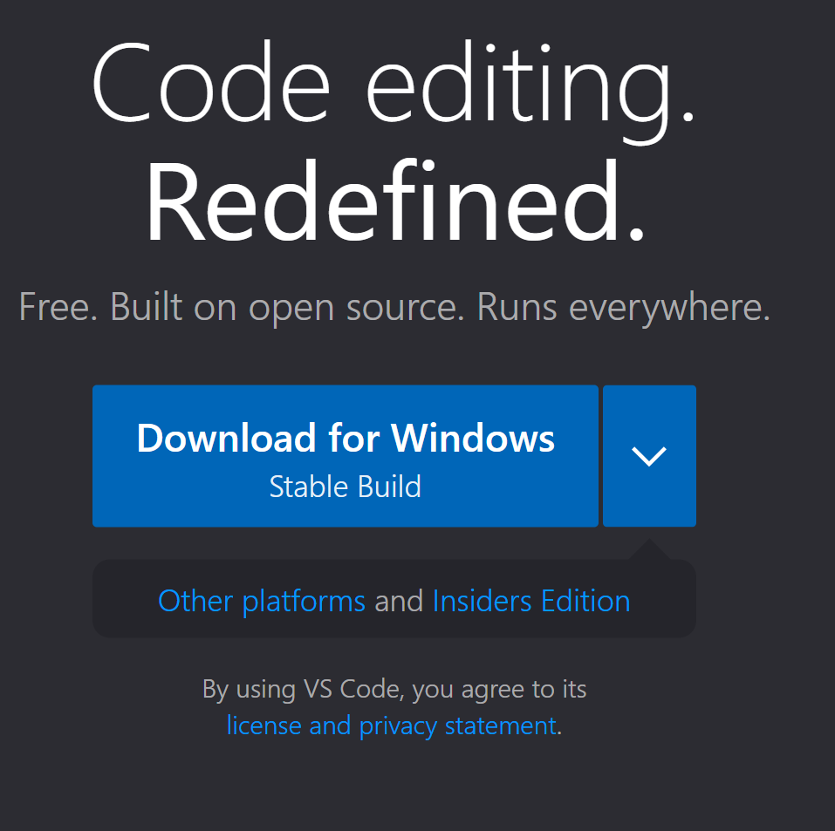
01. Visual Studio Code
설치
https://code.visualstudio.com/

Slide 5
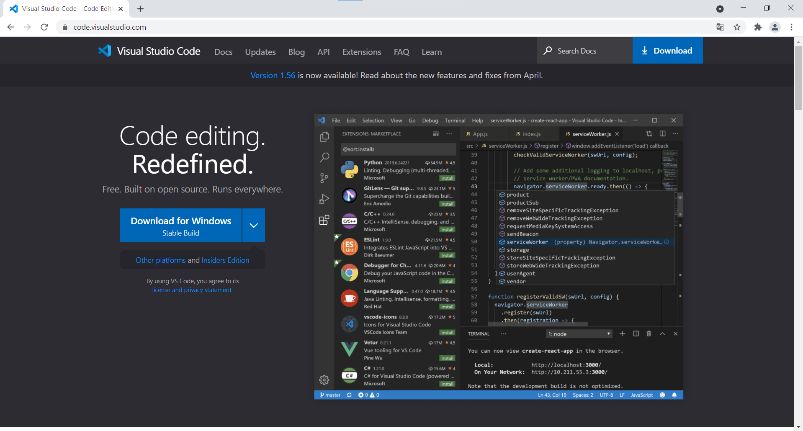
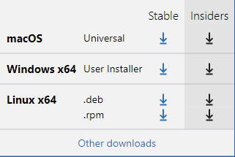
01. Visual Studio Code
Visual Studio Code 설치
https://code.visualstudio.com/ 에서 각 OS에 맞게 다운로드하여 설치

Slide 6
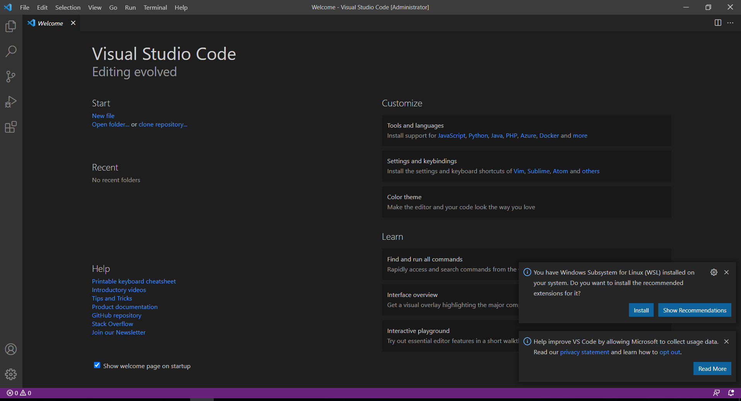
01. Visual Studio Code
Visual Studio Code 설치
설치 완료 후 실행 첫 화면

Slide 7
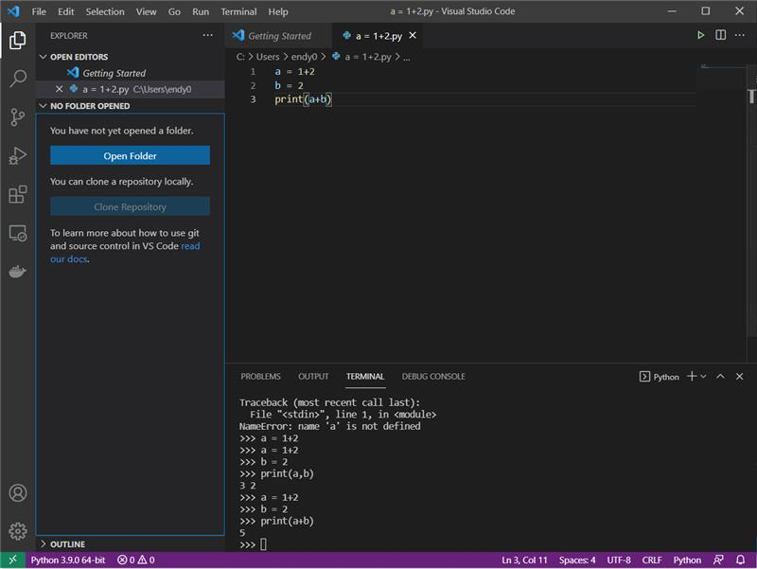
01. Visual Studio Code
Visual Studio Code 실행화면
화면 설명
① Activity Bar
③ Editor Groups
① 탐색기, 검색, Git, Debug,
Extension 등의 버튼 제공 영역
② Activity Bar에서 선택한 기능을
설정 또는 사용하는 영역
③ 파일 편집 영역
④ Output, Debugging info, Error
등을 보거나 terminal을 사용할
수 있는 영역
⑤ 열려 있는 프로젝트 및 편집한
파일에 대한 정보(언어, 인코딩,
공백 등)제공
② Side Bar
④ Panel
⑤ Status Bar

Slide 8
목차
1
Visual Studio Code
주요 기능
Python 활용
Jupyter Notebook 활용
Remote 서버(VM) 활용
Docker 활용
2
3
4
5
6

Slide 9
02. 주요 기능
Command Palette Visual Studio Code의 모든 기능을 키보드 입력으로 쉽게 찾아 실행 가능
Integrated Terminal Powershell, Command Prompt, Bash 등 통합적으로 Shell 이용 가능
Extensions 확장 프로그램 설치를 통해 언어, 디버거 및 도구를 추가하여 Work Flow 지원 가능
Intellisense parameter 정보, 변수, method 등을 포함한 다양한 코드 자동완성 기능
Debugging Terminal 도구를 이용한 간소화 된 디버깅 지원

Slide 10
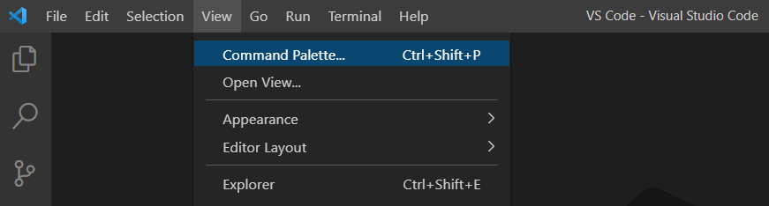
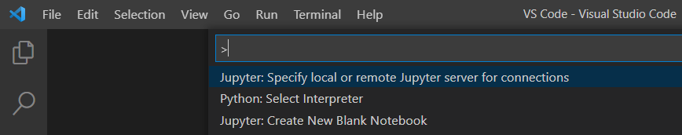
02. 주요 기능
Command Palette
Visual Studio Code의 모든 기능을 키보드 입력으로 쉽게 찾아 실행 가능
단축키 : Ctrl + Shift + P, F1

Slide 11
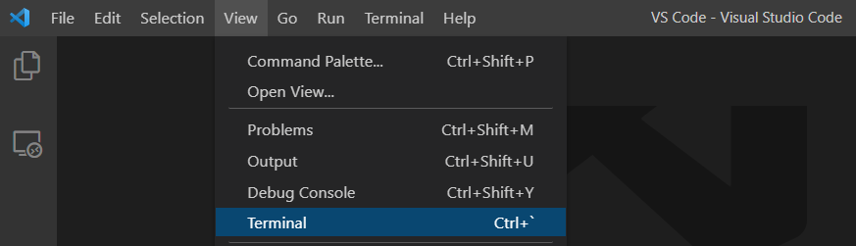
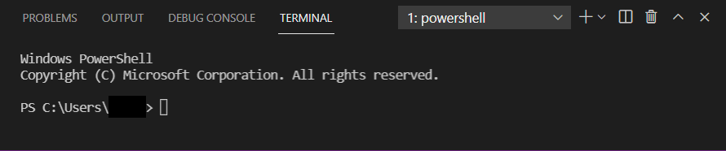
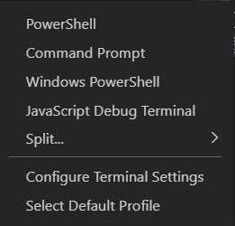
02. 주요 기능
Integrated Terminal
Powershell, Command Prompt, Bash 등 통합적으로 Shell 이용 가능
단축키 : Ctrl + `

Slide 12
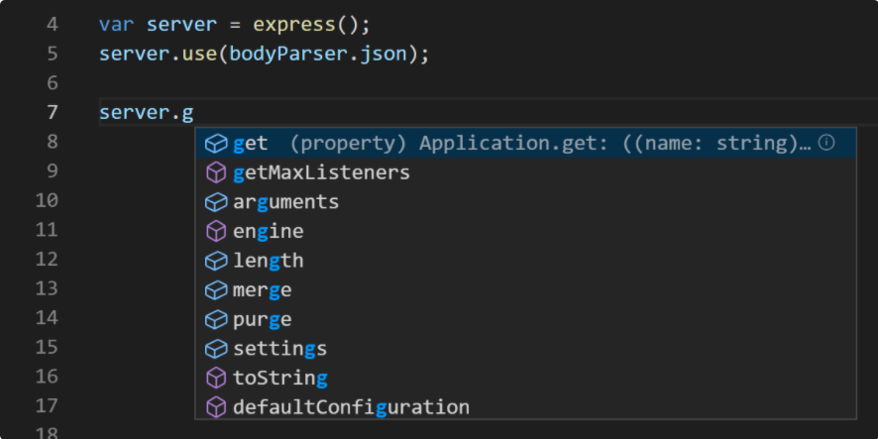
02. 주요 기능
Intellisense
parameter 정보, 변수, method 등을 포함한 다양한 코드 자동완성 기능

Slide 13
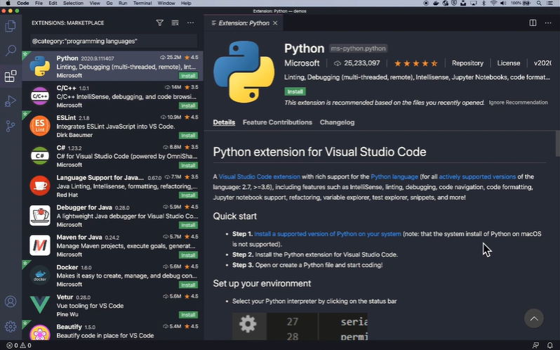
02. 주요 기능
Extensions
확장 프로그램 설치를 통해 언어, 디버거 및 도구를 추가하여 Work Flow 지원 가능

Slide 14
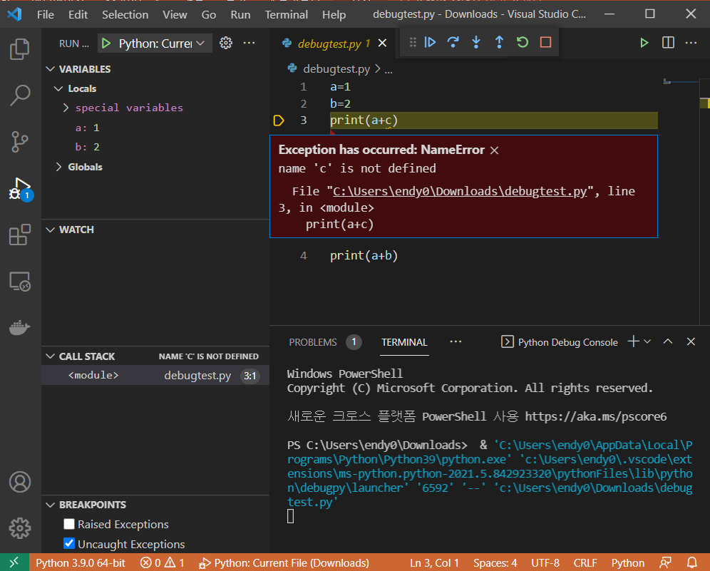
02. 주요 기능
Debugging
Terminal 도구를 이용한 간소화 된 디버깅 지원

Slide 15
목차
1
Visual Studio Code
주요 기능
Python 활용
Jupyter Notebook 활용
Remote 서버(VM) 활용
Docker 활용
2
3
4
5
6

Slide 16
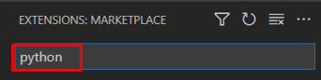
03. Python 활용
확장 프로그램 설치
Extensions – Python 검색 – Install

Slide 17
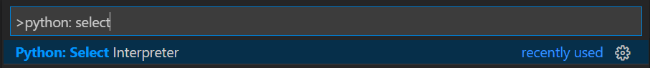
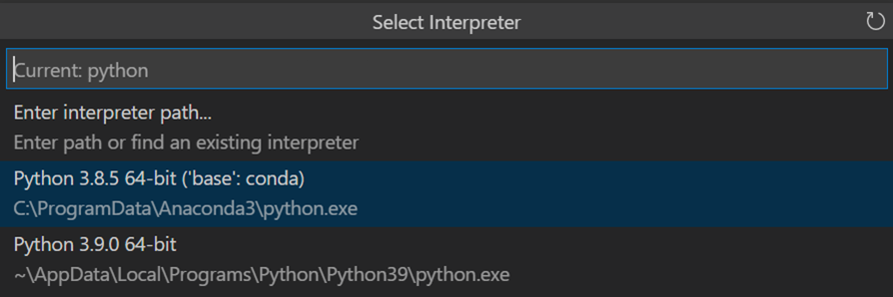
03. Python 활용
Python 파일(.py) 생성
1. Command Palette에서 Python: Select Interpreter 클릭 – Interpreter 선택 – Status bar에 표시됨

Slide 18
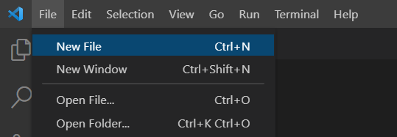
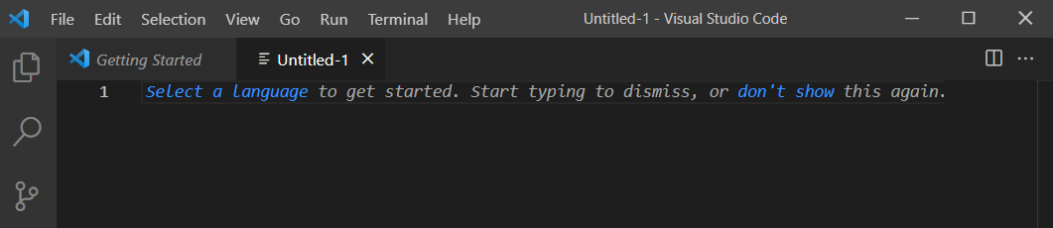
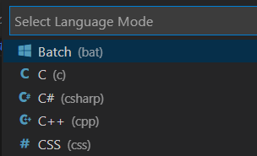
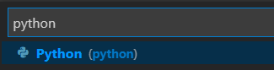
03. Python 활용
Python 파일(.py) 생성
2-1. File – New file – Select a Language – Python 입력 후 선택

Slide 19
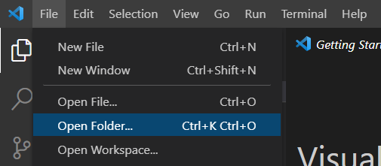
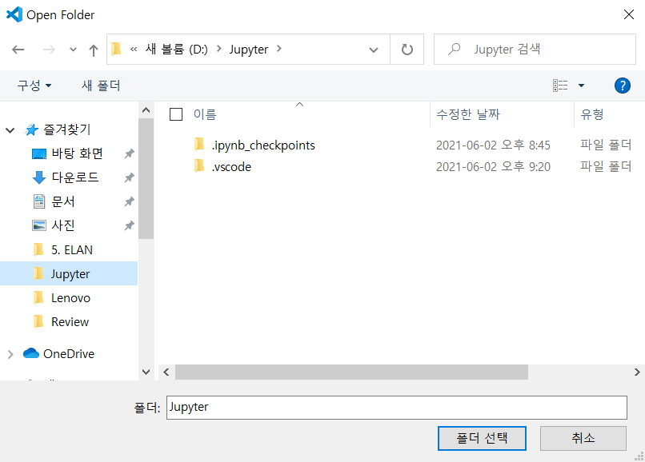
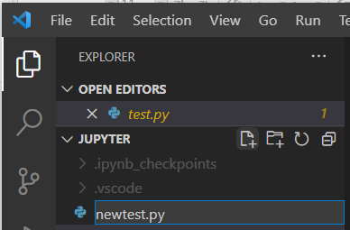
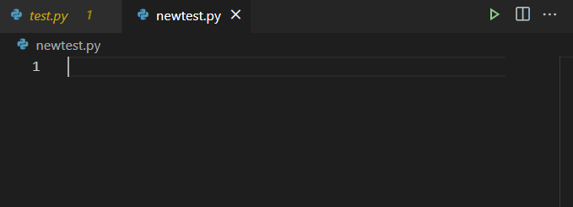
03. Python 활용
Python 파일(.py) 생성
2-2. File – Open Folder – 폴더 선택 – New File 아이콘 클릭 – 파일명 및 확장자(.py) 지정

Slide 20
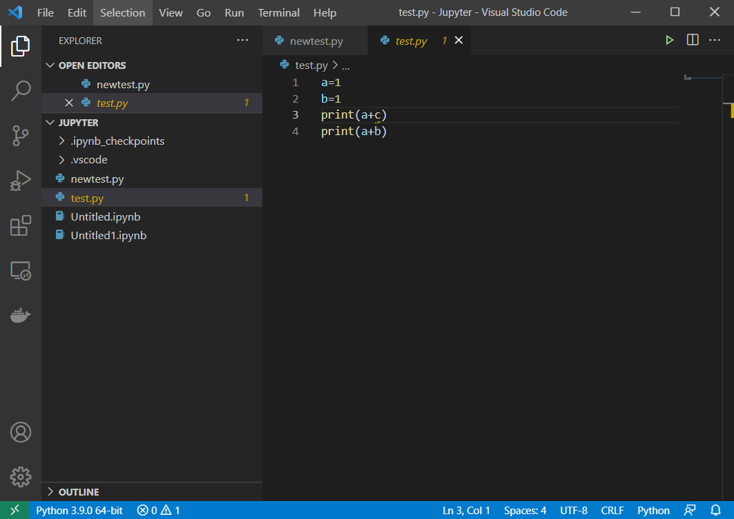
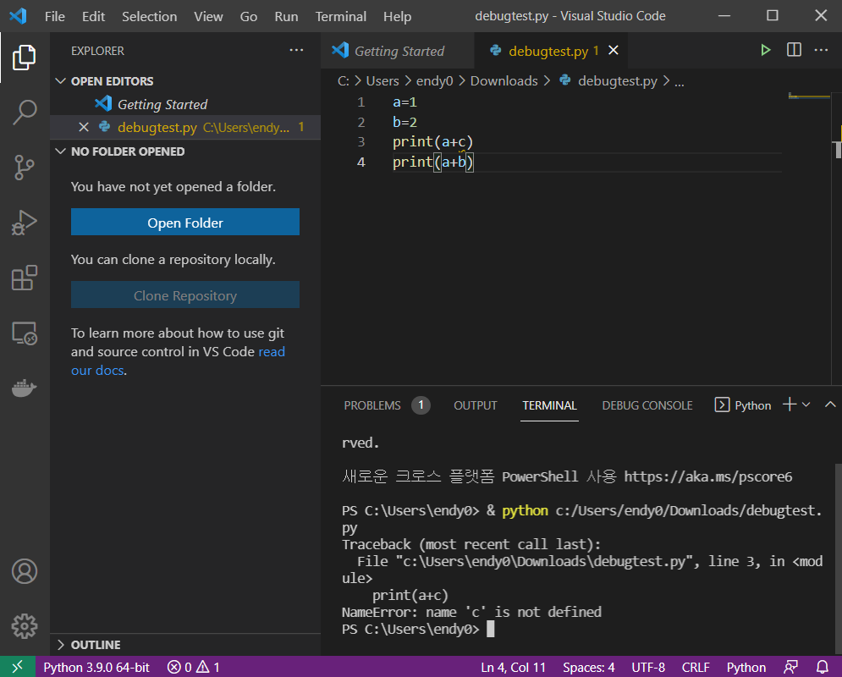
03. Python 활용
Python 파일(.py) 실행
Run 아이콘 클릭 – Terminal 창에 실행됨

Slide 21
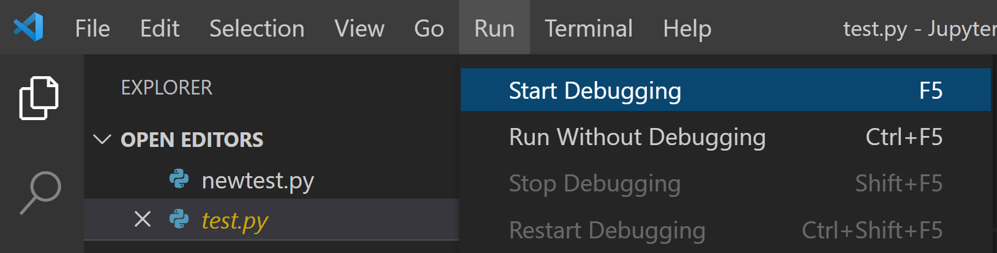
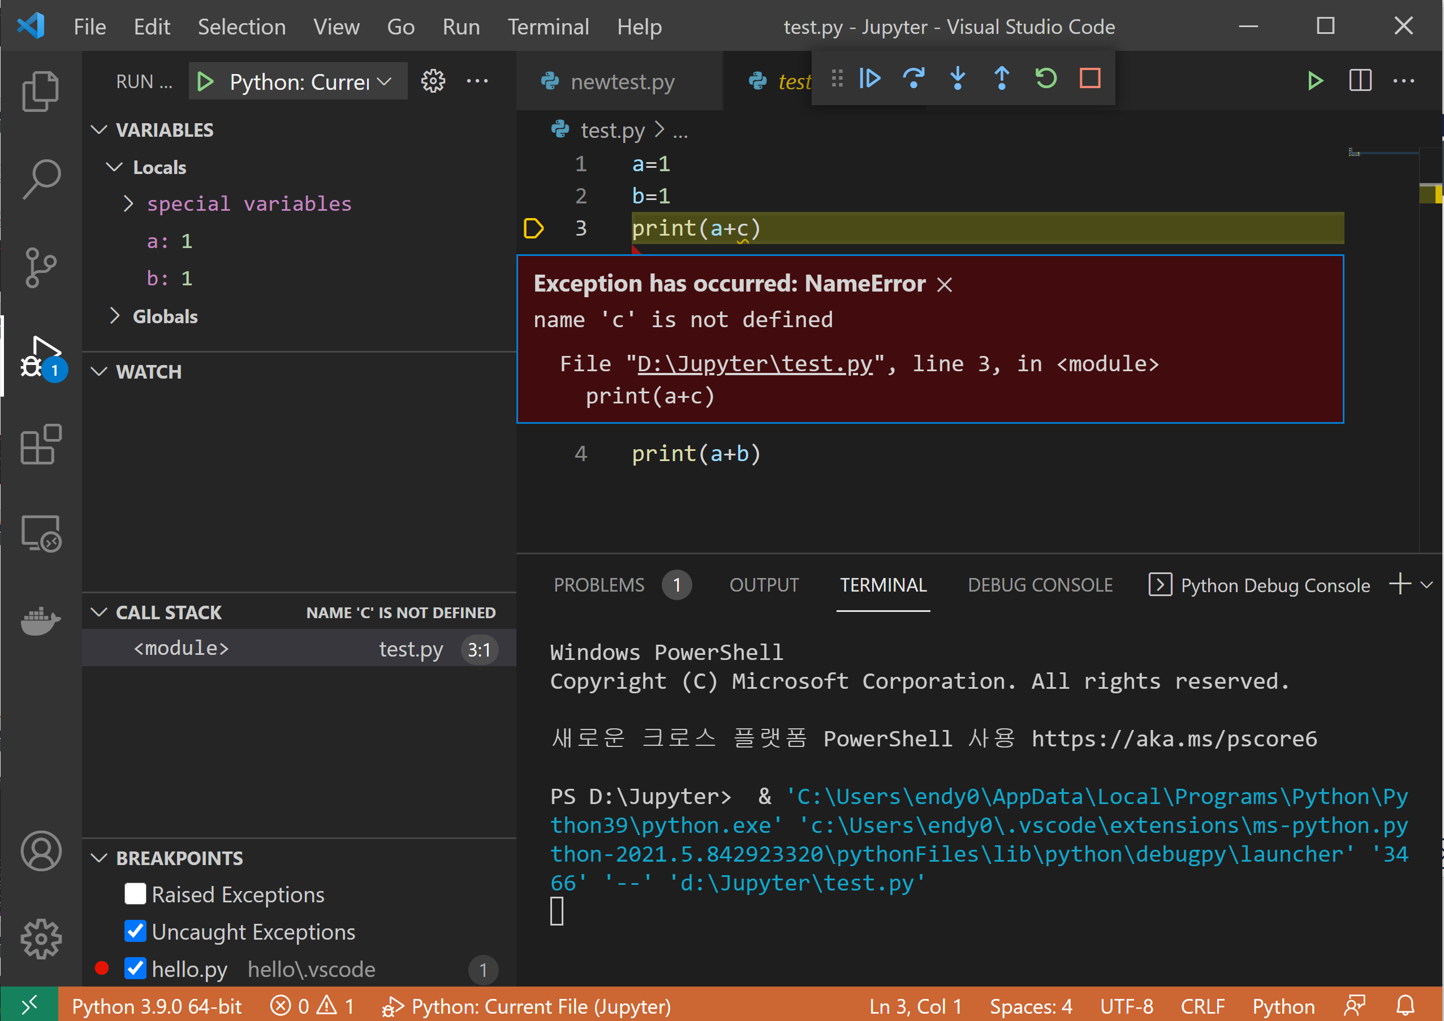

03. Python 활용
Python 파일(.py) 디버깅
1. Run – Start Debugging – 디버깅 결과 확인
Continue (F5) : 다음 breakpoint로 이동
Step Over (F10) : 다음 line으로 이동 (함수 내부x)
Step Into (F11) : 다음 line으로 이동 (함수 내부o)
Step Out (Shift + F11) : 현재 함수의 나머지 부분 실행 후 리턴 완료에서 멈춤
Restart (Ctrl + Shift + F5) : 디버깅 재시작
Stop (Shift + F5) : 디버깅 중지

Slide 22
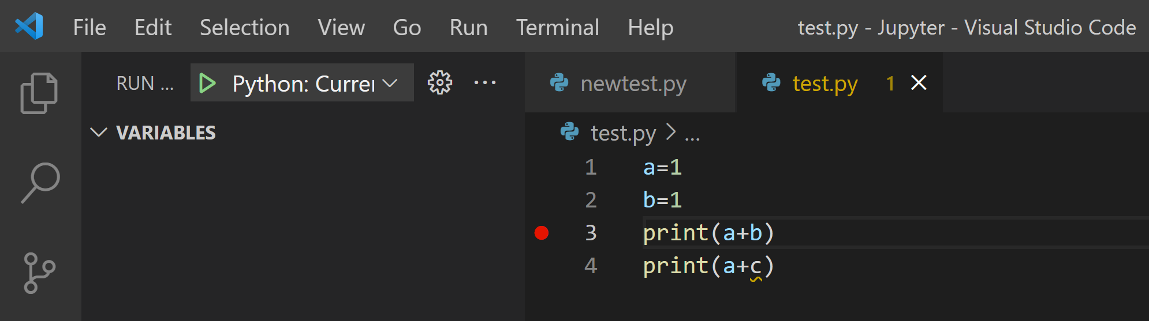
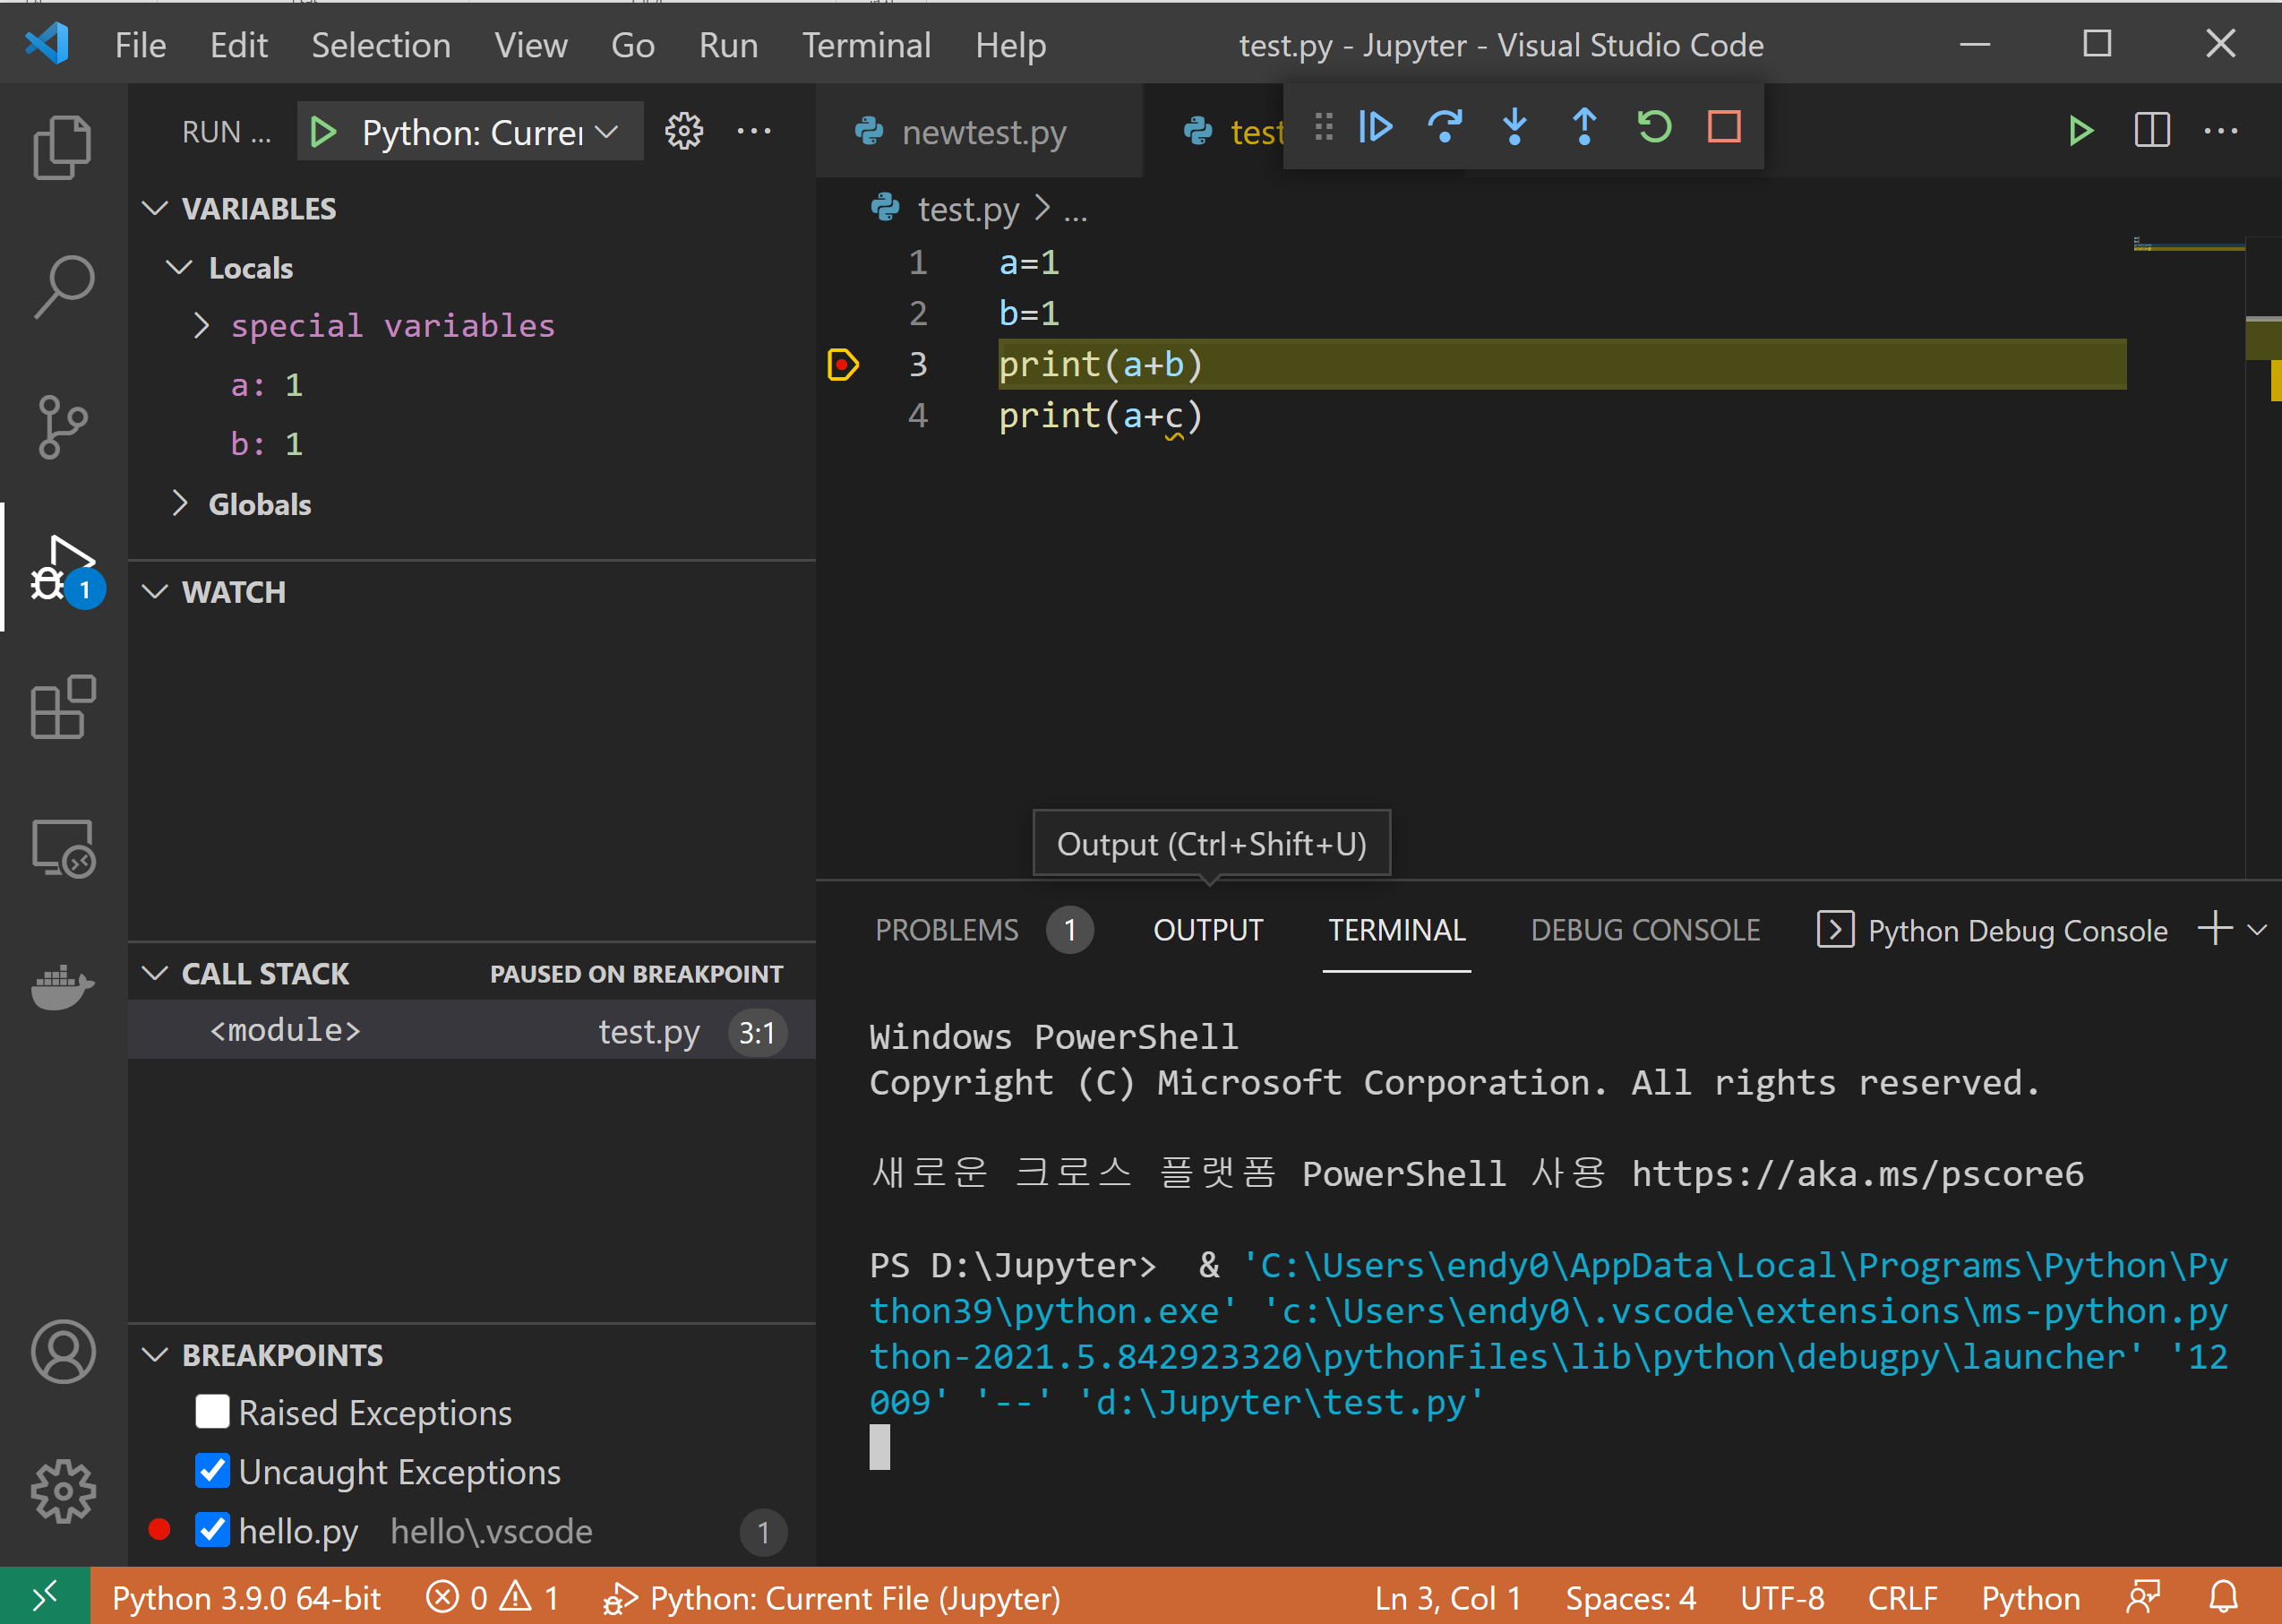
03. Python 활용
Python 파일(.py) 디버깅
2. Breakpoint 지정 : breakpoint 지정할 line에서 F9키 또는 line number의 좌측 클릭 – 디버깅 실행 시 Side bar에서 확인 가능

Slide 23
목차
1
Visual Studio Code
주요 기능
Python 활용
Jupyter Notebook 활용
Remote 서버(VM) 활용
Docker 활용
2
3
4
5
6

Slide 24
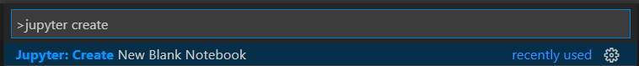
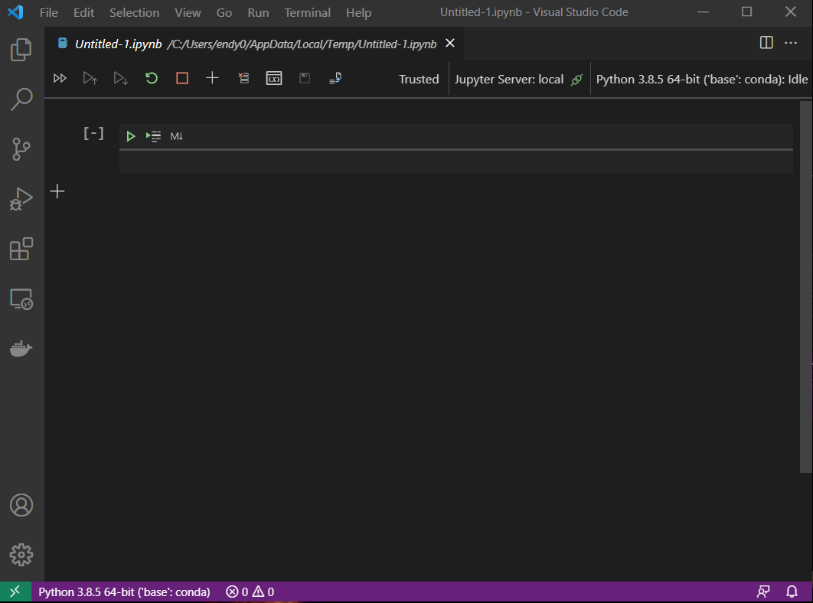
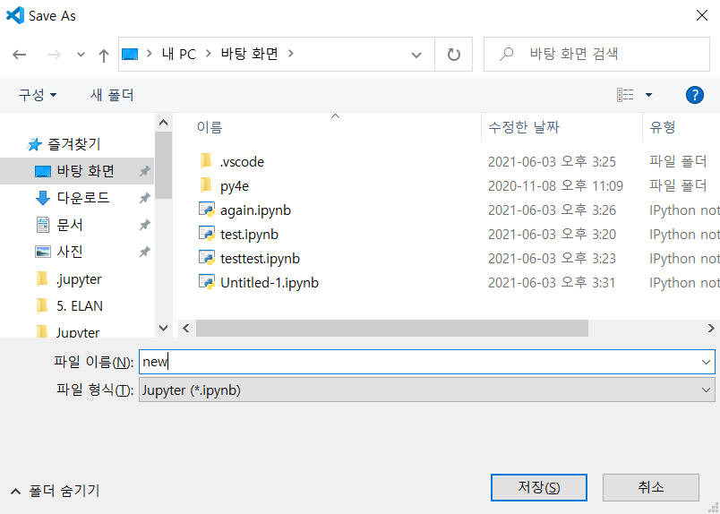

04. Jupyter Notebook 활용
Python Extension 설치 시 Jupyter Notebook도 함께 자동 install 됨
Jupyter Notebook 파일(.ipynb) 생성
Command Palette에서 Jupyter: Create New Blank Notebook 클릭 – 파일 생성 – 작업 후 저장 시 경로 및 파일명 변경

Slide 25
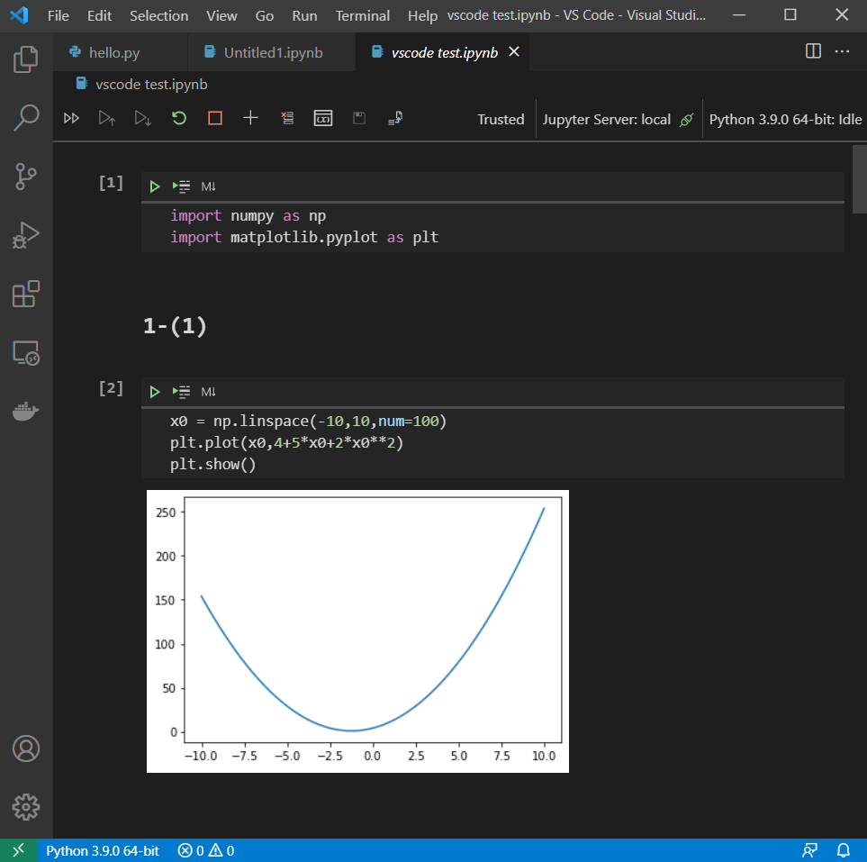

04. Jupyter Notebook 활용
Jupyter Notebook Editor 화면
Run all cells : 전체 셀 실행
Run cells above : 위 셀 실행
Run cell and below : 아래 셀 실행
Restart Jupyter kernel : 커널 재시작
Interrupt Jupyter kernel : 커널 일시정지
Insert cell : 셀 삽입
Clear All Output : 모든 출력 삭제
Show variables active in jupyter kernel : 변수 탐색기
Save notebook : 저장하기
Export As : 내보내기 (.py, pdf, html 가능)
Not Trusted / Trusted
Jupyter Server 상태
Jupyter Kernel 상태

Slide 26
04. Jupyter Notebook 활용
Jupyter Notebook 실행
Run 아이콘 클릭 – 코드 cell 실행 – 출력은 cell 바로 아래에 나타남

Slide 27
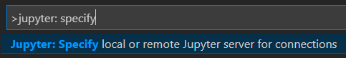
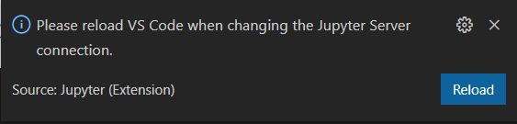
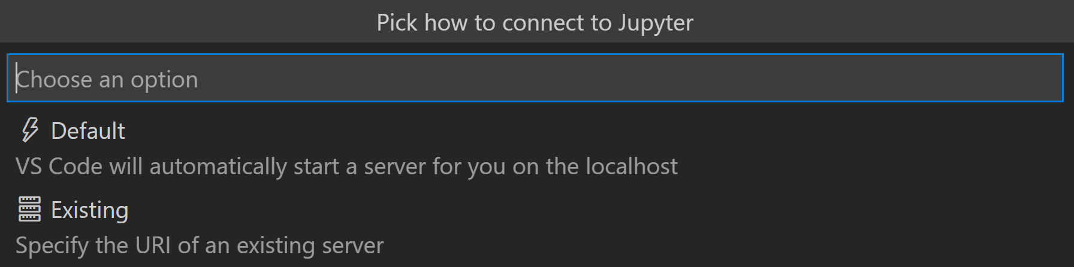
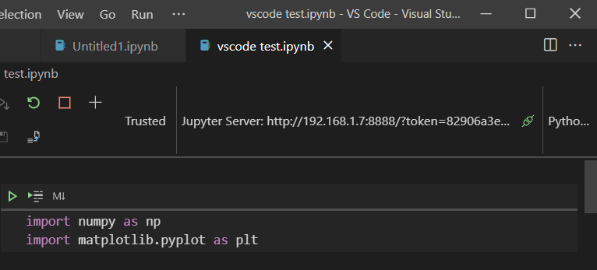
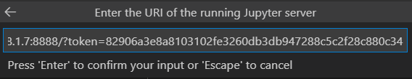
04. Jupyter Notebook 활용
Remote Server 연결
Command Palette에서 jupyter: specify local or remote Jupyter server for connections 클릭 – Existing 선택 (Default는 Local) – Jupyter Server URI 입력 – Reload VS Code – Server 상태 변경 확인
연결되면 코드 cell은 local이 아닌 remote server에서 실행됨 (파일 공유는 안됨)

Slide 28
목차
1
Visual Studio Code
주요 기능
Python 활용
Jupyter Notebook 활용
Remote 서버(VM) 활용
Docker 활용
2
3
4
5
6

Slide 29
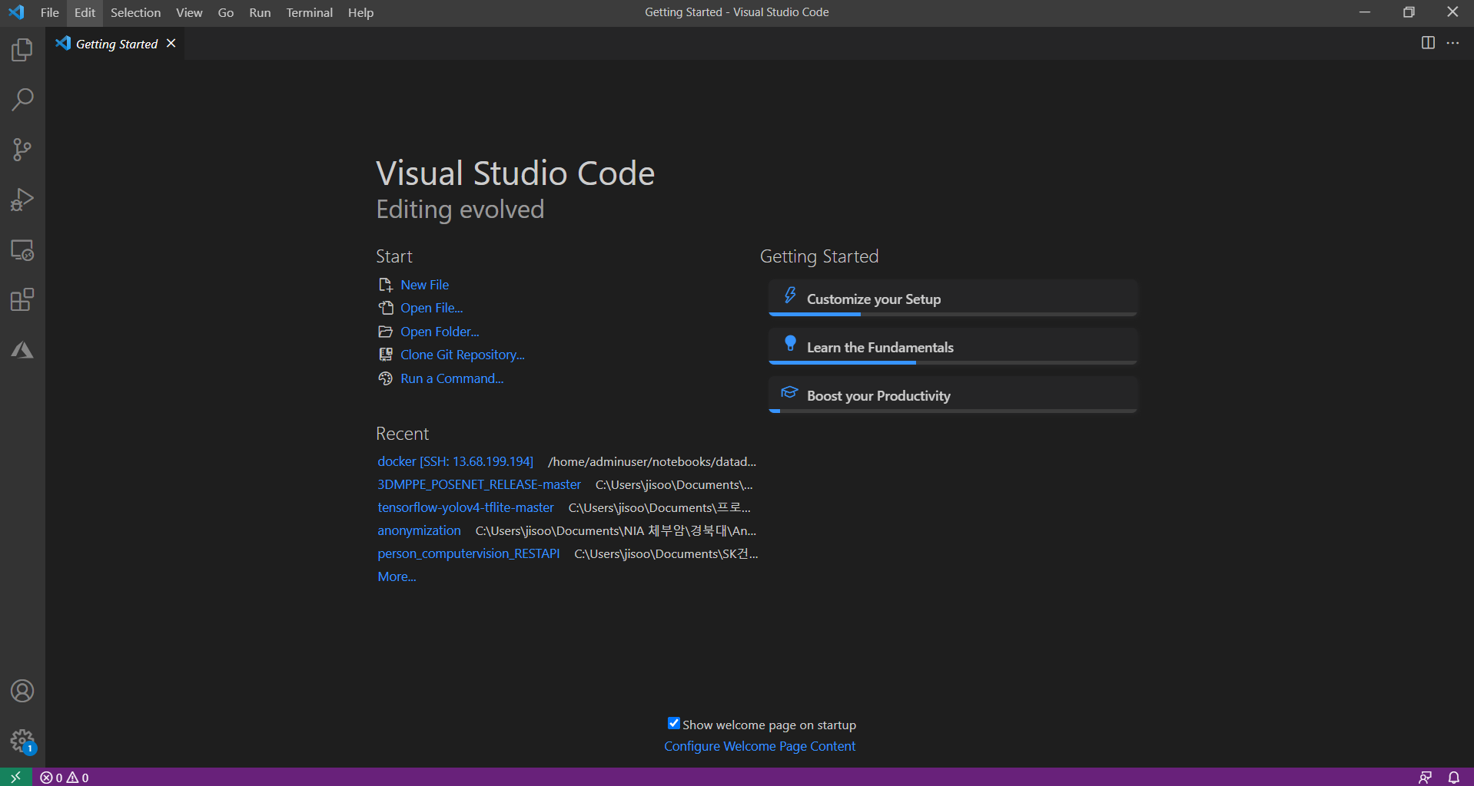
05. Remote 서버(VM) 활용
Visual Studio Code에서 Linux VM에 remote 연결
1. Visual Studio Code 실행

Slide 30
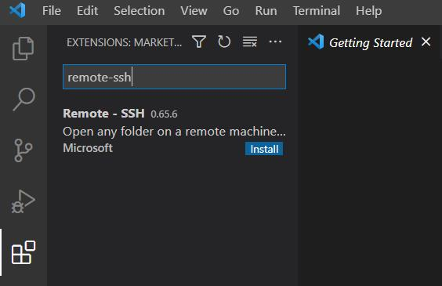
05. Remote 서버(VM) 활용
Visual Studio Code에서 Linux VM에 remote 연결
2. 좌측의 Extensions에서 ‘remote-ssh’ 검색 후 install

Slide 31
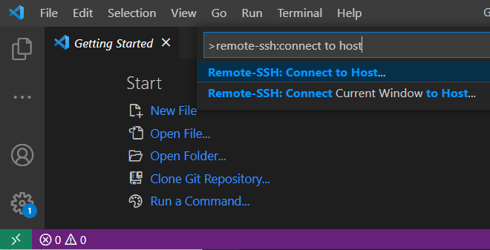
05. Remote 서버(VM) 활용
Visual Studio Code에서 Linux VM에 remote 연결
3. Command Palette에 ‘Remote-SSH:Connect to Host’ 입력 후 Enter

Slide 32
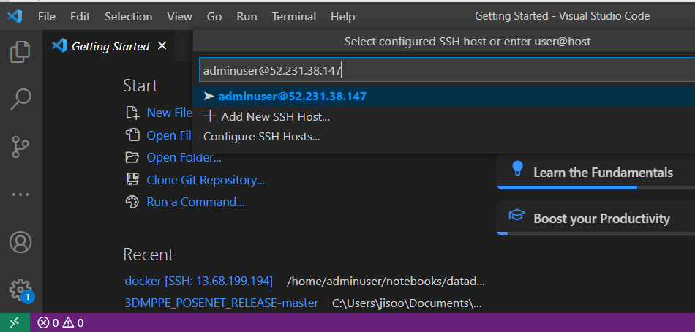
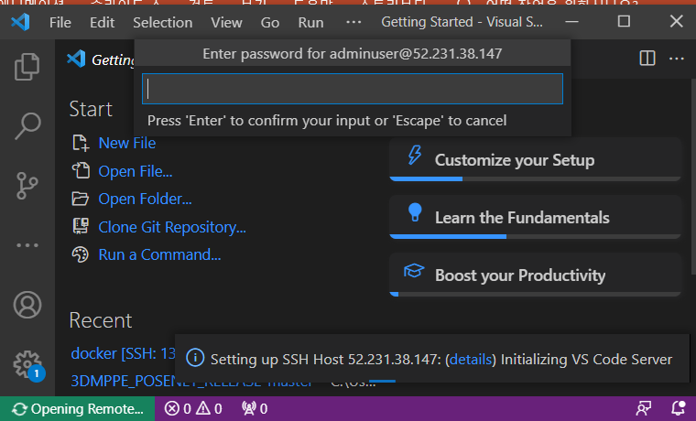
05. Remote 서버(VM) 활용
Visual Studio Code에서 Linux VM에 remote 연결
4. VM생성 시 입력한 ‘사용자이름’@’VM IP주소’ 입력 후 Enter → VM에 remote 중 확인
사용자이름@IP주소

Slide 33
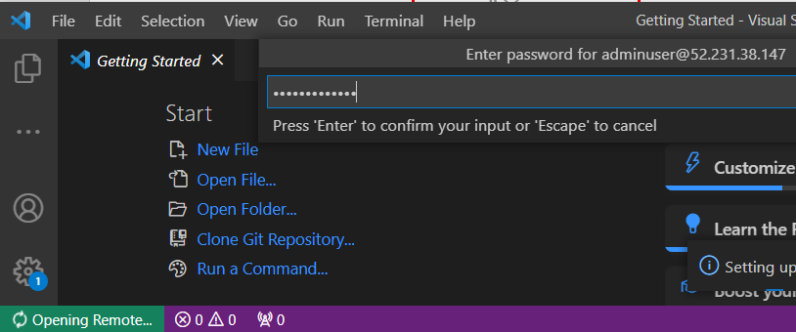
05. Remote 서버(VM) 활용
Visual Studio Code에서 Linux VM에 remote 연결
5. VM생성 시 입력한 암호 입력

Slide 34
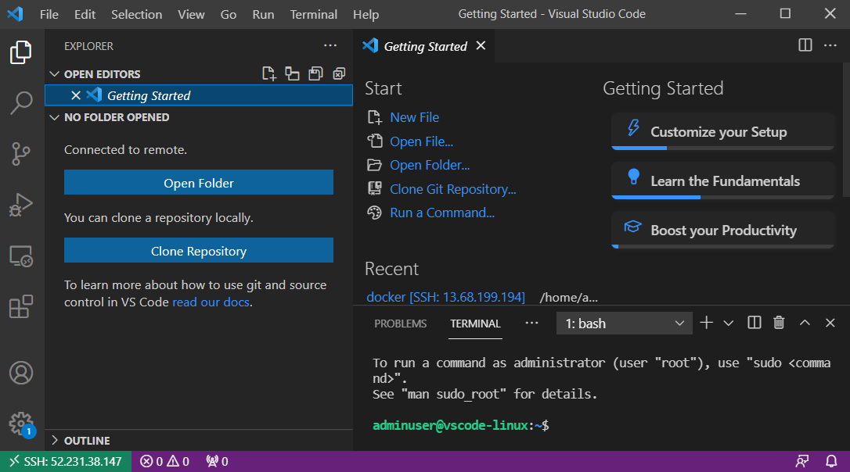
05. Remote 서버(VM) 활용
Visual Studio Code에서 Linux VM에 remote 연결
6. Visual Studio Code에서 Linux VM으로 접속 확인

Slide 35
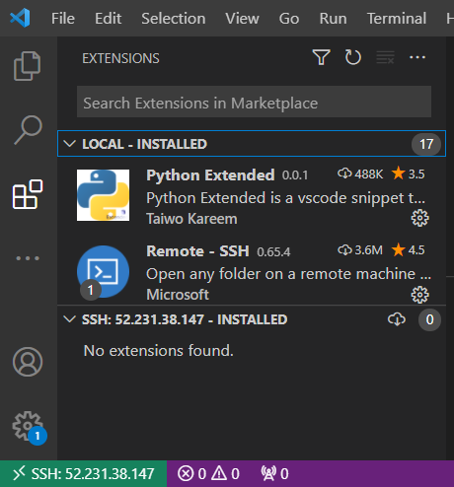
05. Remote 서버(VM) 활용
연결한 Linux VM에서 Python설치 및 활용
1. VM Extensions를 클릭하면 로컬에 install된 Extensions와 VM에 install된 Extensions를 볼 수 있음

Slide 36
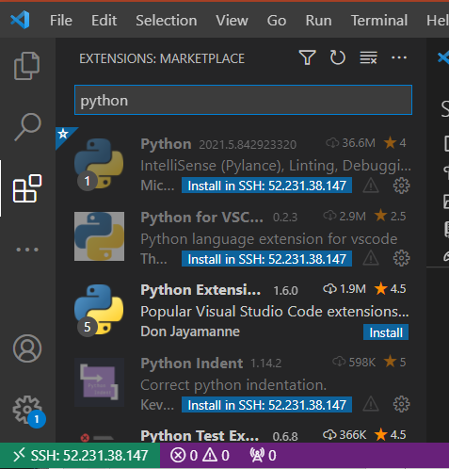
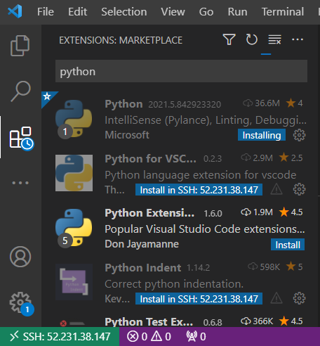
05. Remote 서버(VM) 활용
연결한 Linux VM에서 Python설치 및 활용
2. Extensions 검색창에 python을 검색하여 install

Slide 37



05. Remote 서버(VM) 활용
연결한 Linux VM에서 Python설치 및 활용
3. Open Folder – 경로 선택 - 가져온 폴더 확인

Slide 38


05. Remote 서버(VM) 활용
연결한 Linux VM에서 Python설치 및 활용
4. 원하는 폴더에서 우클릭 – New File – python 파일(.py) 생성

Slide 39


05. Remote 서버(VM) 활용
연결한 Linux VM에서 Python설치 및 활용
5. Select Python Interpreter – Interpreter 선택 – Status bar에 나타남

Slide 40

05. Remote 서버(VM) 활용
연결한 Linux VM에서 Python설치 및 활용
6. 실행 – Terminal에서 결과 확인

Slide 41


05. Remote 서버(VM) 활용
연결한 Linux VM에서 Jupyter Notebook 활용
1. 우클릭 – New File – Jypyter Notebook 파일(.ipynb) 생성

Slide 42

05. Remote 서버(VM) 활용
Remote VM config - SSH Key
Windows cmd 실행
> ssh-keygen -t rsa -b 4096
서버(~/.ssh/authorized_key)에 ssh public key(/.ssh/id_rsa.pub) Copy
> scp <유저홈디렉터리패스>/.ssh/id_rsa.pub <서버계정명@서버주소>:~/tmp.pub
Linux에서 아래 명령어 실행
>mkdir -p ~/.ssh
>chmod 700 ~/.ssh && cat ~/tmp.pub >> ~/.ssh/authorized_keys && chmod 600 ~/.ssh/authorized_keys && rm -f ~/tmp.pub

Slide 43




05. Remote 서버(VM) 활용
Remote VM config - SSH Key
Config VM으로 접속

Slide 44
목차
1
Visual Studio Code
주요 기능
Python 활용
Jupyter Notebook 활용
Remote 서버(VM) 활용
Docker 활용
2
3
4
5
6

Slide 45




06. Docker 활용
Docker 설치
1. Extensions 검색창에 docker를 검색하여 install → Active bar에 Docker 아이콘 생성 확인
2. Docker 아이콘 클릭 → 팝업 또는 Help And Feedback에서 Desktop에도 install

Slide 46



06. Docker 활용
Docker 연결
1. Extensions – Remote Development 확장 프로그램 install – Active bar에 Remote Explorer 아이콘 생성 확인

Slide 47



06. Docker 활용
Docker 연결
2. Command Palette에서 Remote-Containers: Attach to Running Container 클릭 – 실행중인 컨테이너 list가 나타남 – 클릭하여 연결 – Status bar에서 연결 확인

Slide 48


06. Docker 활용
Container 생성
1. dockerfile 열기
※ 반드시 Open Folder를 통해 경로가 지정되어야 함 (곧바로 Open File 시 위와 같은 error 팝업창 나타남)

Slide 49



06. Docker 활용
Container 생성
2. 우클릭 – Build Image – Image Tag 지정 – Building 시작

Slide 50

06. Docker 활용
Container 생성
3. Image Build 완료

Slide 51



06. Docker 활용
Container 생성
4. Image 우클릭 – Run Interactive – Container 생성 완료

Slide 52
End of document
Website
http://www.brframe.com/
Contact Point
admin@brframe.com
E-mail
Copyright © 2019~2021 Micfrosoft, BRFrame Inc. - All rights reserved

